Slide 1
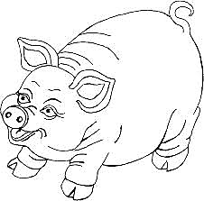
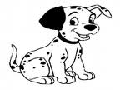
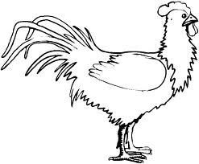
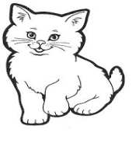
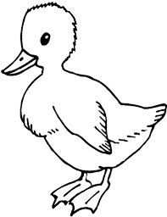
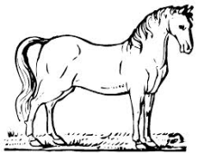
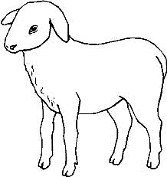
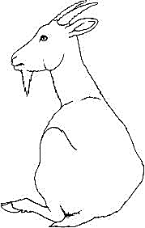
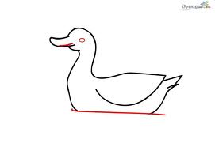
сир
кајмак
јогурт
месо
кожа
маст
крмача
вепар
прасе
млеко
месо
шунка
паштета
кобасице
пршут
крава
бик
теле
шунка
паштета
кобасице
пас
мачка
кожа
свиња
обућа
говеда
Кућни
љубимци
Домаће
коза
јарац
јаре
животиње
коза
живина
коњ
Овца
месо
млеко
кокошка
петао
пиле
месо
јаја
перје
кобила
пастув
ждребе
овца
ован
јагње
сир
кајмак
ћурка
ћуран
ћуре
гуска
гусан
гушче
месо
за рад
месо
млеко
вуна
одећа

